Slide 1
PROYECTO DE PRESUPUESTO 2019
Administración: Hugo Ramón Giménez Barboza

Slide 2
La Universidad Nacional de Caaguazú fue creada por Ley N° 3.198/2007, promulgada en fecha 04 de mayo de 2007 cuya Carta Orgánica corresponde a la Ley N° 3.385/2007, promulgada en fecha 07 de diciembre del 2007 con la finalidad de contar con una Universidad Pública descentralizada y adaptada a la circunstancias económica y social de la Región del V Departamento del Caaguazú.

Slide 3
PILARES
Lograr la calidad académica de acuerdo a los estándares nacionales e internacionales
Desarrollar la investigación en la Universidad Nacional de Caaguazú, atendiendo a las necesidades prioritarias y emergentes, a nivel regional, nacional e internacional
Desarrollar las acciones tendientes a mejorar la calidad de vida de los departamentos de Caaguazú, San Pedro y Caazapá.
Academia
Investigación
Extensión
Universitaria

Slide 4
OFERTAS EDUCATIVAS de Grado
Facultad Ciencias de la Producción
Facultad de Ciencias de la Salud
Facultad de Ciencias Sociales y Políticas
Facultad de Ciencias Económicas
Facultad de Ciencias Médicas
Facultad de Ciencias y Tecnologías
Escuela Superior de Arte y Desarrollo de Talentos
Facultad de Odontología
21
1
39
6
1
3
4
2
1
Notes:
Ofertas de

Slide 5
CANTIDAD DE ALUMNOS POR UNIDAD
Orden | Unidad Académica | Cant. de alumnos | Cant. de Graduados
1 | Facultad Ciencias de la Producción Sede y Filiales | 1352 | 367
2 | Facultad de Ciencias y Tecnología. | 589 | 9
3 | Facultad de Ciencias Sociales y Políticas. | 282 | 101
4 | Facultad de Ciencias de la Salud Sede y Filial. | 203 | 210
5 | Facultad de Odontología. | 203 | 92
6 | Facultad de Ciencias Económicas Sede y Filial. | 742 | 309
7 | Facultad de Ciencias Médicas. | 261 | 118
8 | Escuela Superior de Artes y Desarrollo de Talentos. | 23 | 5
 | TOTAL GENERAL | 3602 | 1211

Slide 6
ACADEMIA – LOGROS INSTITUCIONALES
Carreras acreditadas
Los logros alcanzados con el sello de calidad certificada por la ANEAES, se han materializado en las carreras mencionadas a continuación, en el siguiente orden:
Contaduría Pública,
FCE(2017)
Licenciatura en Enfermería,
FCS (2017)
Ingeniería en Electricidad,
FCyT (2017)
Administración de Empresas,
FCE (2018)

Slide 7
ACADEMIA
Carreras en proceso de Evaluación con fines de Acreditación
Las carreras que se encuentran esperando la visita de pares evaluadores son:
Ingeniería Zootécnica,
FCP
Medicina,
FCM

Slide 8
ACADEMIA
Abogacía,
FCSyP
Odontología,
FO
Ingeniería en Informática,
FCyT
Las carreras que se han comprometido y han empezado el proceso de Evaluación de Acreditación

Slide 9
ACADEMIA
Carrera en proceso de Evaluación Diagnóstica
Ingeniería Civil,
FCyT

Slide 10
PROGRAMAS DE POSGRADO
Orden | Unidad Académica | Matriculados | Cant. Titulados
1 | Rectorado -Especialización en Didáctica Universitaria -Maestría en Gestión de la Educación Superior | 152 39 | 460 19
2 | Facultad de Ciencias y Tecnología. -Capacitación en Pedagogía Universitaria y metodología de la Ingeniería | 27
3 | Facultad de Ciencias Sociales y Políticas. -Especialización en Gobernabilidad, gerencia política y gestión pública. -Especialización de Didáctica Universitaria | 30 30
4 | Facultad de Ciencias de la Salud -Maestría en Administración Hospitalaria y Sistemas de Salud | 22
5 | Facultad de Odontología Santo Tomás de Aquino Especialización en Implantología Oral | 08

Slide 11
PROGRAMAS DE POSGRADO
Orden | Unidad Académica | Matriculados | Cant. de Graduados
6 | Facultad Ciencias de la Producción -Capacitación en técnicas y metodología de la investigación aplicadas a las ciencias agrarias. -Diplomado en inglés en enfoque en ciencias agrarias -Capacitación en innovación ganadera y gerencia de estancia agropecuaria. | 25 16 25 | 3
7 | Facultad de Ciencias Económicas -Diplomado en contrataciones públicas -Diplomado en Auditoria de Gestión y financiera | 25 24 | 3
8 | Facultad de Ciencias Médicas -Especialista en Ecografía General -Especialista en Climaterio y Menopausia -Esp. en Endocrinología Ginecológica y Reprod. -Especialista en Neonatología -Especialista en Emergentología -Esp. en Cirugía General y Oncológica -Esp. en Administración Hospitalaria | 70 55 73 | 162 43 21 50 44 7 14

Slide 12
Artículo 96, ley 4995/13 de Educación Superior
Artículo 96.- A partir de los 5 años de la promulgación de la presente Ley y gradualmente a los 10 y 20 años, todas las universidades e Institutos Superiores deberán contar con un mínimo de:
A 5 años
3% Doctores
A 10 años
7% Doctor
A 20 años
20% Magister
10% Magister
15% Magister
5% Doctor

Slide 13
A la fecha se alcanza apenas
el 1% de docentes con título de Doctor y
el 4% de docentes con título de Magíster
La universidad está realizando la labor de capacitar constantemente a sus docentes para que lleguen a los niveles deseados, los cursos de maestría y doctorado requieren mucha inversión institucional y personal, por lo que se necesita pagar mejor a aquellos que se capacitan, como también se necesita contratar nuevos profesionales con títulos de doctor y magister.
A partir de esta necesidad, más el crecimiento vegetativo normal se plantea cuanto sigue:

Slide 14
ESCENARIO DE
CRECIMIENTO VEGETATIVO
En cumplimiento a lo establecido en la Ley de la Educación Superior, para el ejercicio 2019 con la finalidad de cubrir los porcentajes mínimos de Docentes con título de Magister y Doctor, se necesitan de rubros cuyo emolumento sea acorde a la preparación, experiencia y competencia de los mismos. Estos rubros ya fueron solicitados en el Anteproyecto presentado al Ministerio de Hacienda, pero no se refleja en el Proyecto de Presupuesto presentado ante la Comisión Bicameral, un total de 304 rubros para cargos docentes distribuidos según el siguiente detalle:

Slide 15
RECTORADO
Docente Investigador: 10 cargos docentes
Facultad de Ciencias Económicas
Carrera de Ingeniería Comercial SEDE: 35 cargos docentes
Facultad de Ciencias Económicas – Filial Caaguazú, Carrera de Contaduría Pública - Filial Caaguazú: 20 cargos docentes

Slide 16
Facultad de Ciencias de la Salud
Carrera: LICENCIATURA EN NUTRICIÓN: 16 cargos docentes
Facultad De Ciencias de la Producción Filial Dpto. 2 San Pedro
Carrera: Ingeniería Agronómica - FILIAL CHORÉ: 20 cargos docentes
Carrera: Medicina Veterinaria - FILIAL CHORÉ: 20 cargos docentes
Carrera: Ingeniería Agronómica - FILIAL SANTA ROSA DEL AGUARAY: 30 cargos docentes

Slide 17
FACULTAD DE CIENCIAS DE LA PRODUCCIÓN – FILIAL DPTO. 6 CAAZAPÁ
Carrera/Fuerza: Ingeniería Zootécnica - Ingeniería Agroforestal - SAN JUAN NEPOMUCENO: 6 Cargos docentes
FACULTAD DE CIENCIAS DE LA PRODUCCIÓN SEDE CORONEL OVIEDO
Carrera: Ingeniería en Producción y Medicina Veterinaria: 35 Cargos docentes
Carrera: Ingeniería Agroforestal: 20 cargos docentes
Carrera: Ingeniería Agronómica: 35 cargos docentes
Carrera: Ingeniería Agroforestal: 17 cargos docentes

Slide 18
FACULTAD DE CIENCIAS Y TECNOLOGÍAS
Ingeniería Civil: 20 cargos docentes
FACULTAD DE ODONTOLOGÍA
Carrera de Odontología: 20 cargos docentes

Slide 19
PROYECTO DE PRESUPUESTO 2019
La Universidad Nacional de Caaguazú cuenta con un presupuesto de Gs. 55.146.094.491, este presupuesto representa el 2,36% del presupuesto de las Universidades Nacionales para el ejercicio 2018, para el ejercicio 2019 se prevé un incremento de 1,7% cuyo total asciende a Gs. 56.122.551.262 de los cuales 5.576.206.264 corresponde a la fuente de financiamiento 30 “Recursos Propios” y 50.546.344.998 FF 10 “Recursos del Tesoro”.

Slide 20
PROYECTO DE PRESUPUESTO 2019
Con la Ley Nº 5.633 por la cual se regulan los aranceles cobrados en las universidades, institutos superiores y los institutos de formación profesional del tercer nivel de carácter público, la recaudación y la ejecución en la fuente de financiamiento 30 se vio afectada en gran medida, teniendo en cuenta que es la principal fuente de ingresos.
El incremento en la FF10 por las variaciones del salario mínimo y los cargos creados para el 2018 con inicio marzo para el 2019 percibirán los salarios desde el mes de enero, la misma asciende al 1% con relación al ejercicio 2018.

Slide 21
PORCENTAJE DE PARTICIPACIÓN DEL PRESUPUESTO DE LA UNIVERSIDAD NACIONAL DE CAAGUAZÚ
 | 2018 | % | PROYECTO MH 2019 | %
Presupuesto General de la Nación | 73.566.198.811.046 | 100% | 80.199.506.022.309 | 100%
Universidades Nacionales | 1.736.529.037.775 | 2,36% | 1.771.348.674.961 | 2,21%
Universidad Nacional de Caaguazú | 55.146.094.491 | 0,07% | 56.122.551.262 | 0,07%

Slide 22
EJECUCIÓN DE GASTOS 2018 – FF 10 RECURSOS DEL TESORO
NIVEL | FF | DESCRIPCIÓN | 2018
 |  |  | PRESUPUESTO ASIGNADO | % PARTIC. | % DE EJECUCIÓN
100 | 10 | Servicios Personales | 48.132.928.303 | 96,1% | 65%
200 | 10 | Servicios No Personales | 717.257.089 | 1,43% | 54%
300 | 10 | Bienes De Consumo E Insumos | 178.500.000 | 0,36% | 66%
500 | 10 | Inversión Física | 920.012.235 | 1,84% | 89%
800 | 10 | Transferencias | 136.000.000 | 0,27% | 97%
TOTAL PRESUPUESTO 2018 |  |  | 50.084.697.627 | 100% | 74%

Slide 23
VARIACIÓN DEL PRESUPUESTO RELACIÓN AÑO 2018 – 2019
AÑO | FUENTE 10 | % Variac. | FUENTE 30 | % Variac. | TOTAL PRESUP. | % Variac.
2018 | 50.064.697.627 |  | 4.992.996.864 |  | 55.146.094.491
2019 | 50.546.344.998 | 1% | 5.576.206.264 | 12% | 56.122.551.262 | 1,7%

Slide 24
PEDIDO ADICIONAL
El pedido adicional corresponde a objetos de gastos que la Universidad necesita incrementar, debido a la urgente necesidad de mejora del servicio prestado a los alumnos en los distintos cursos y especialidades. Hoy en día solo la Facultad de Ciencias Económicas cuenta con infraestructura propia, la que es compartida con las demás unidades académicas, como la Facultad Ciencias de la Producción, Facultad de Ciencias Médicas y Facultad de Ciencias de la Salud.

Slide 25
111 | 10 | Sueldos | 8.326.570.720
112 | 10 | Dietas | 412.176.000
113 | 10 | Gastos de Representación | 84.548.400
114 | 10 | Aguinaldo | 606.034.508
133 | 10 | Bonificaciones y Gratificaciones | 200.000.000
144 | 10 | JORNALES | 100.000.000
191 | 10 | Subsidio Para La Salud | 656.400.000
210 | 10 | SERVICIOS BÁSICOS | 135.000.000
220 | 10 | Transporte y Almacenaje | 30.000.000
230 | 10 | Pasajes y Viáticos | 31.000.000
240 | 10 | Gastos por Servicios de Aseo, De Mantenimiento y Reparación | 420.000.000

Slide 26
250 | 10 | Alquileres y Derechos | 300.000.000
260 | 10 | Servicios Técnicos y Profesionales | 30.000.000
290 | 10 | Servicios de Capacitación y Adiestramiento| | 30.000.000
320 | 10 | Textiles y Vestuarios | 20.000.000
330 | 10 | Productos de Papel Cartón E Impreso | 20.000.000
340 | 10 | Bienes de Consumo De Oficinas E Insumos | 20.000.000
350 | 10 | Productos e Instrum. Químicos y Medicinales | 20.000.000
360 | 10 | Combustibles | 150.000.000
390 | 10 | Otros Bienes de Consumo | 30.000.000

Slide 27
520 | 10 | Construcciones | 20.000.000.000
530 | 10 | Adq. de Maq., Equipos y Herram. Mayores | 375.000.000
540 | 10 | Adquisiciones De Equipos De Oficina Y Computación | 767.240.000
570 | 10 | Adquisición De Activos Intangibles | 150.000.000
841 | 10 | Becas | 300.000.000
852 | 10 | Transferencias corrientes a Entidades del Sector Privado, Académico y/o Público del Exterior | 50.000.000
 |  | TOTAL | 33.393.209.713

Slide 28
JUSTIFICACIÓN – PEDIDO ADICIONAL
Objeto de gastos 111 Sueldos, el requerimiento principal es el de los Docentes Investigadores de tiempo completo, Magister, Doctores en cumplimiento con lo establecido en la Ley de la Educación Superior así como los demás cargos que afectan al crecimiento vegetativo. Objeto de gastos 112 Dietas, la programación es para el pago a los miembros del Consejo Superior que no están percibiendo sus haberes, por la falta de disponibilidad presupuestaria.

Slide 29
JUSTIFICACIÓN – PEDIDO ADICIONAL
Objeto de gastos 113 Gastos de Representación, por los cargos ocupados por Directores Generales, que no cuentan con esta categoría presupuestaria. Objeto de gastos 133 Bonificaciones por Grado Académico, por antigüedad en la Función Pública y por la Responsabilidad en el cargo. Objeto de gastos 191 Subsidio para la Salud para el funcionario nombrado de la institución que ocupa cargo presupuestado en el Anexo del Personal.

Slide 30
JUSTIFICACIÓN – PEDIDO ADICIONAL
Los gastos de Servicios no Personales Nivel 200, Bienes de Consumo Nivel 300, son necesarios para el mantenimiento de las instalaciones de las Unidades Académicas. La Inversión Física Nivel 500, para el incremento de la infraestructura edilicia de la Universidad teniendo en cuenta que las carreras están en proceso de acreditación.

Slide 31
JUSTIFICACIÓN – PEDIDO ADICIONAL
La Universidad ya cuenta con proyectos para nuevas construcciones de aulas, oficinas y laboratorios dentro del campus, además de las acreditaciones de carreras, la Universidad Nacional de Caaguazú va adentrarse al proceso de la acreditación institucional en el ejercicio 2019 – 2020.

Slide 32
JUSTIFICACIÓN – PEDIDO ADICIONAL
Actualmente se encuentra en ejecución el Proyecto denominado Construcción de las Aulas para la Universidad Nacional de Caaguazú – Plurianual, con una inversión 1.825.380.530, la misma cuenta con 3 niveles, con 2 aulas en cada nivel, el nivel de avance es del 75% al mes de setiembre, tiene como fecha de culminación el mes de diciembre de este ejercicio.

Slide 33
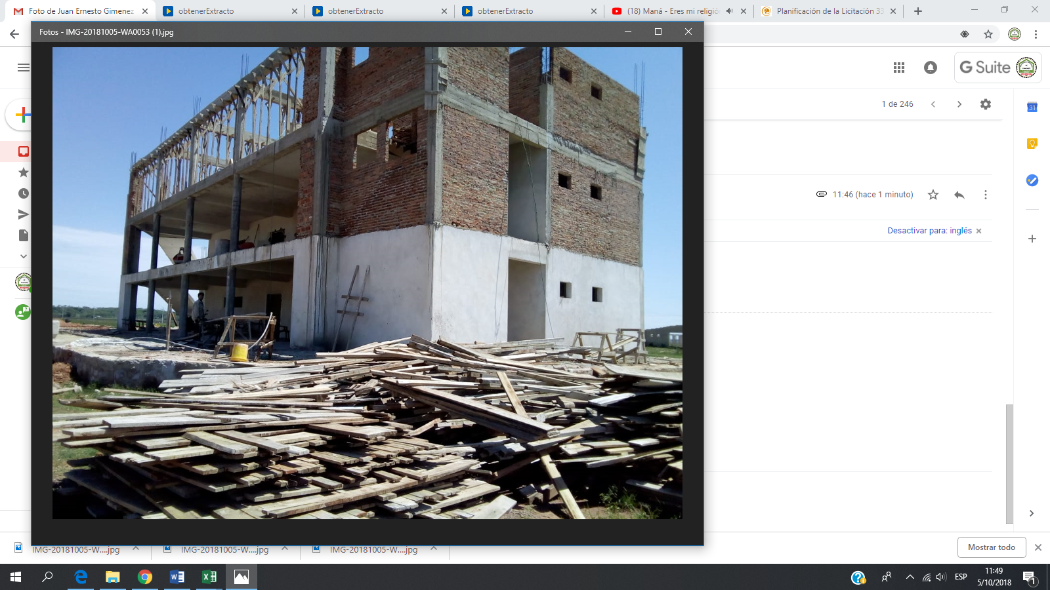

Slide 34
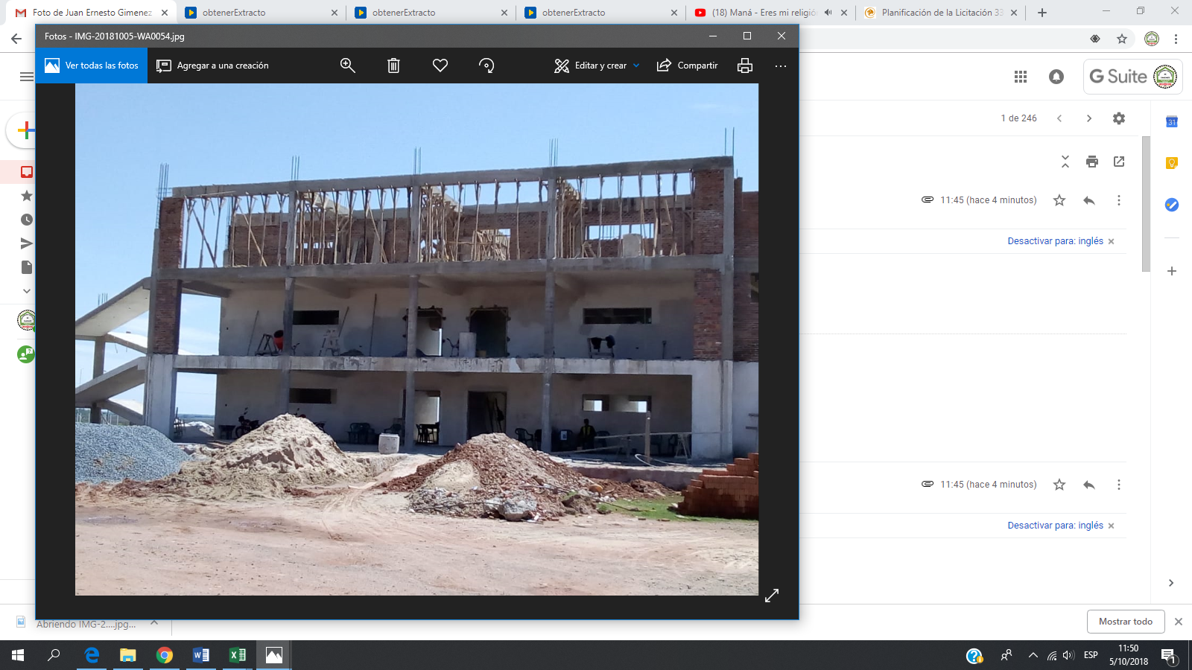

Slide 35
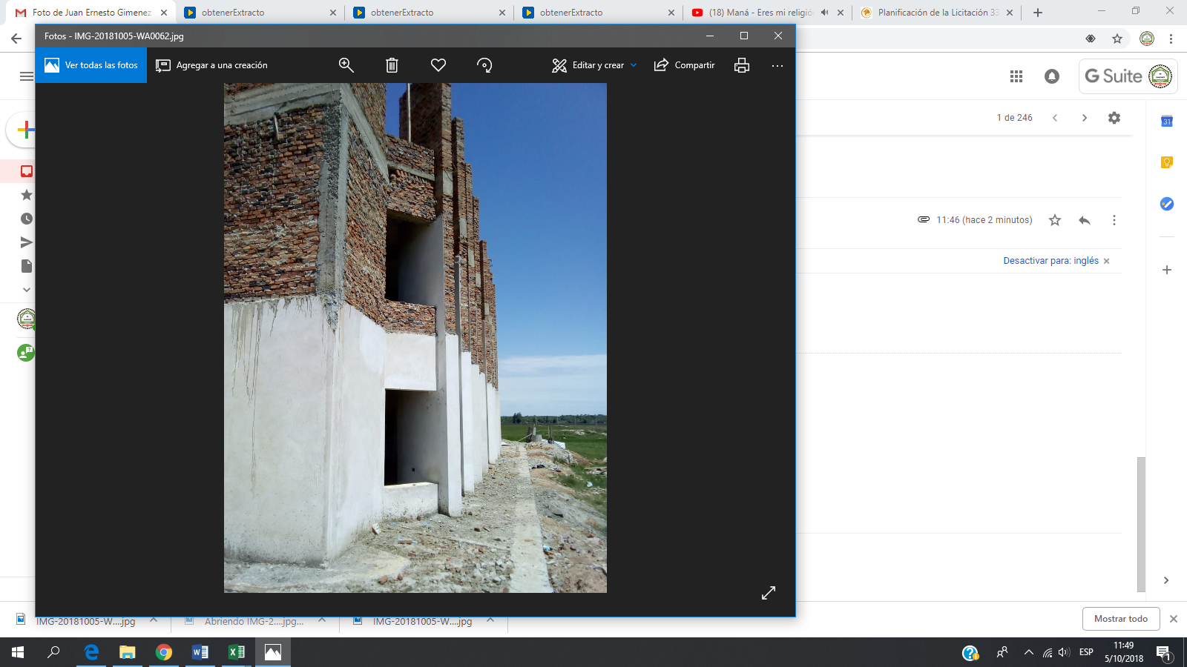

Slide 36
RECORTES AL OBJETO DE GASTOS 520
En el ejercicio 2013 en el objeto de gastos 520 Construcciones se contaba con una disponibilidad presupuestaria de 4.007.968.660, posterior a esto durante los años 2014 y 2018 con relación al 2013 se tuvo un recorte total acumulado de Gs. 11.411.821.446.

Slide 37
RUBROS BLOQUEADOS
Rectorado | 4
Facultad Ciencias de la Producción | 32
Facultad de Ciencias y Tecnologías | 13
TOTAL | 1.154.263.632
Afectación presupuestaria negativa de Gs 1.154.263.632 (guaraníes mil ciento cincuenta y cuatro millones doscientos sesenta y tres mil seiscientos treinta y dos).

Slide 38
DESAFIOS FUTUROS
Construcción de 7 pabellones con oficinas, baños sexados, salón auditorio, sala de sesiones, para las unidades académicas, con una inversión de Gs. 14.000.000.000 (guaraníes catorce mil millones).
Construcción de Laboratorios para áreas de producción, tecnología y salud, con una inversión de G. 6.000.000.000 (seis mil millones)

Slide 39
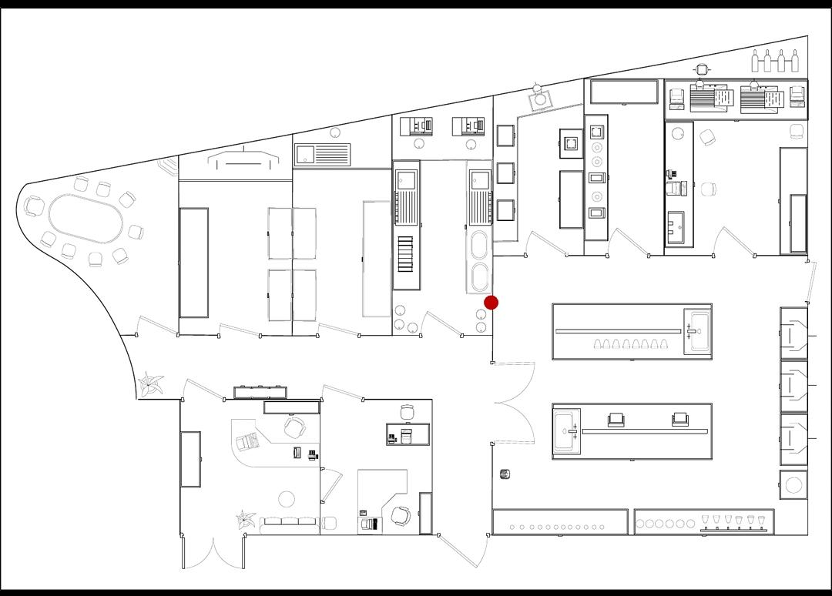
DESAFIOS FUTUROS

Slide 40
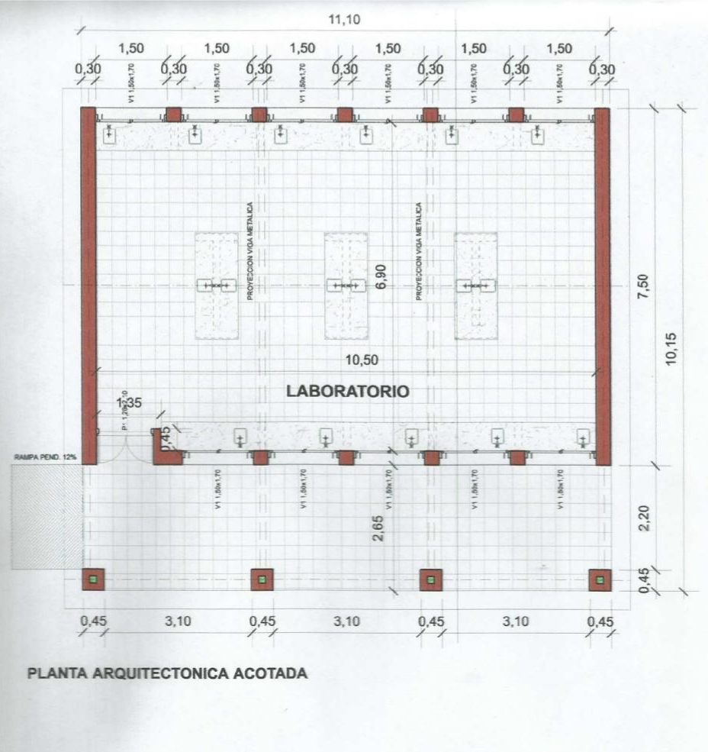

Slide 41
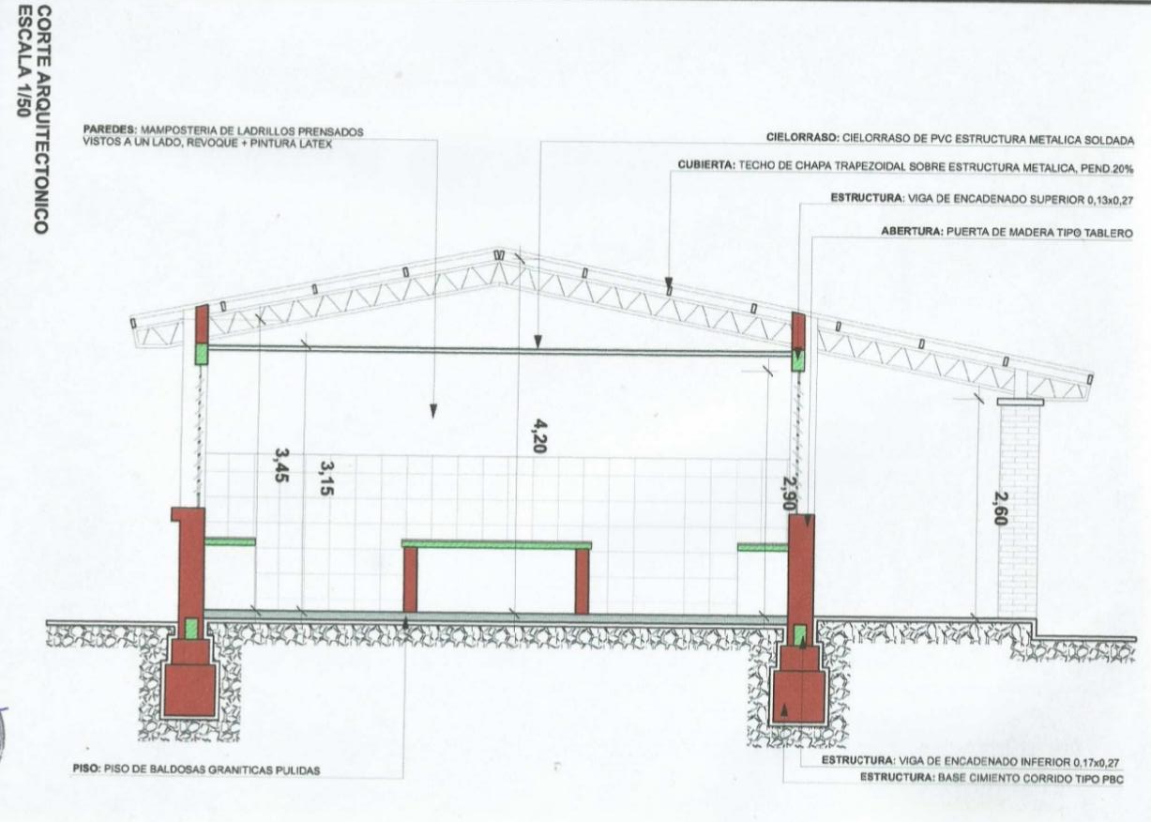

Slide 42
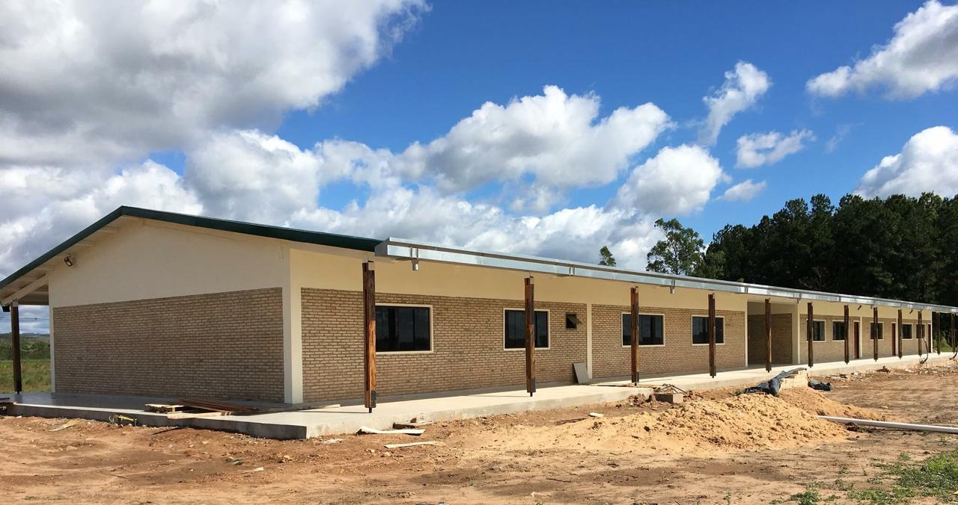
DESAFIOS FUTUROS

Slide 43
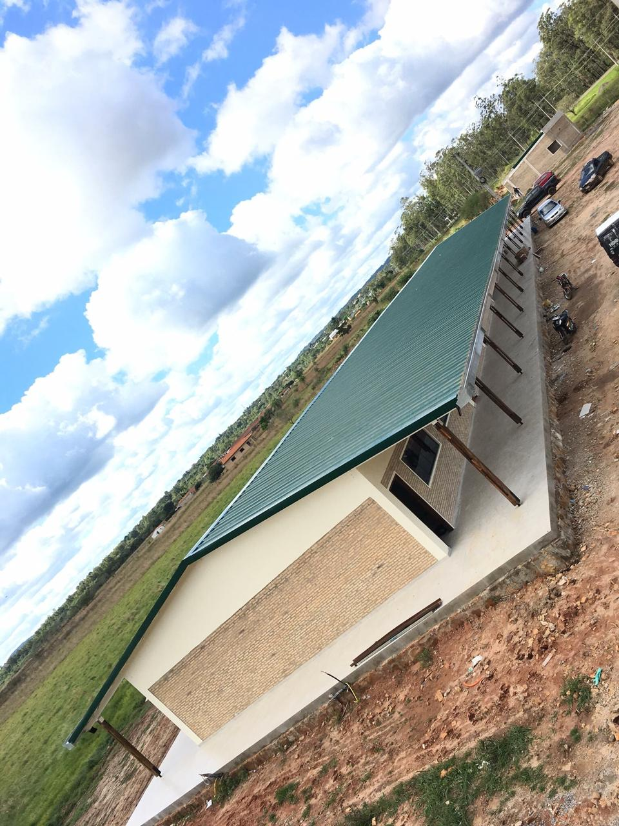
DESAFIOS FUTUROS

Slide 44
MUCHAS GRACIAS!!!

